Slide 1
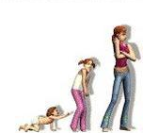
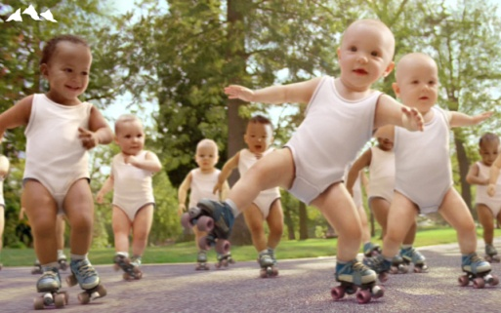
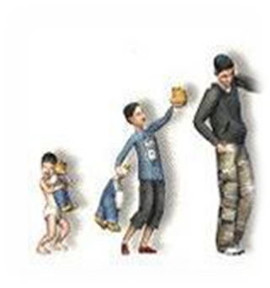
Les enfants ou juniors
Hypersegmentation:
Un groupe non homogène mais dont l’hypersegmentation est déjà bien connue; selon l’âge essentiellement
Hypersegmentation la plus couramment retrouvée:
➔Les enfants de 0 à 2 ans (bébés)
➔Les enfants de 2 à 8 ans (c’est entre 3 et 7 ans que les enfants sont le plus consultés pour les achats alimentaires les concernant directement)
➔Les enfants de 8 à 12 ans (pré-adolescent)
➔Les enfants de 12 à 18 ans (adolescent)

Slide 2
Intérêt (potentiel, taille maturité, rentabilité potentielle)
*0 à 2 ans: 828 400 naissances en 2008 selon l’INSEE (mini Baby-boom) (La France est championne d’Europe de la natalité , avec environ deux enfants par femme); 821 000 naissances en 2009, selon l’INSEE. *2 à 8 ans: 4-5 millions (1999) *8 à 12 ans: 3,6 millions (1999) *12 à 18 ans:8 millions (2007, Junium) *0 à 18 ans: 18% de la population française en 2008 (source: perspective monde). Soit 11 200 000 individus. *Part des moins de 20 ans dans la population est en diminution (24,7% en 2009, selon l’INSEE)
Contraintes et condition d’accès
* Marketing viral aide à la pénétration de ce marché ➔mais communication avec les enfants passent aussi par une confiance vis-à-vis des parents (mère souvent vue comme mettant un frein aux achats par exemple, parents réticents à l’utilisation d’internet par leurs enfants…)➔souvent contournement du problème en s’adressant aux parents en leur parlant de leurs enfants *Enormément de médias ciblés sur les publics jeunes➔télévision= outil de communication N°1 pour la cible enfant (enfants aiment être dans un univers ludique, divertissant, être surpris)…mais interdiction de publicités pour enfants autour et pendant les programmes qui les concernent *Problème grandissant de l’obésité➔frein (décret et arrêté du gouvernement): depuis le 28 février 2007, toutes les publicités doivent comporter un message sanitaire visant à éviter la progression de l’obésité en France et améliorer la santé quotidienne des français (« pour votre santé, éviter de manger trop gras, trop sucré, trop salé »…) *Standardisation de l’enfant➔publicités par toujours bien comprises par l’enfant *Danger financier pour les futurs adultes *De plus en plus tendance à la consommation « plateau-repas » (pas manger à table)
Criticité et importance stratégique
*Consommateurs de demain➔fidélisation pour établir une longue relation * Influencent les décisions d’achats de leurs parents (+ de 50% des décisions d’achats influencées), ont + d’autonomie que les anciennes générations, possèdent un pouvoir d’achat direct *Sont des prescripteurs : regardent les publicités et demandent aux parents de leur acheter le produit
➔Marché des enfants représentent 3,8 milliards d’euros par an
Notes:
2

Slide 3
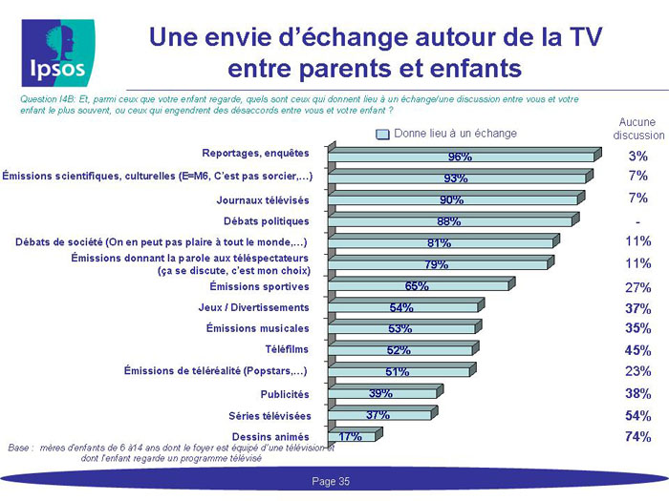

Slide 4
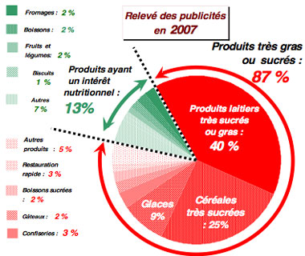

Slide 5
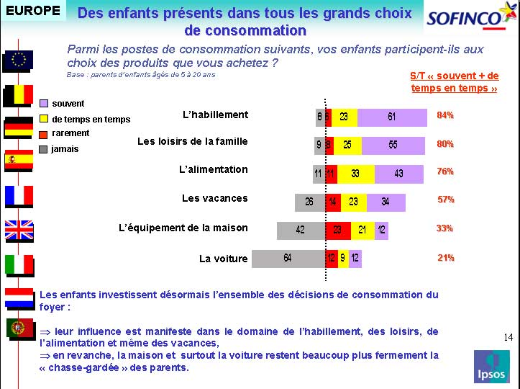

Slide 6

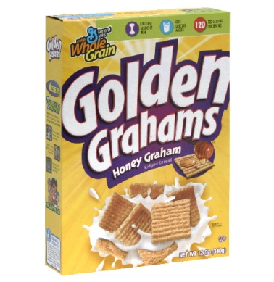
Cas d’entreprise
Attitude actuelle
-le marché des enfants est un marché actuellement bien occupé, voir sursollicité (Mars, Danone, Nestlé, Mc Donalds, Gervais aux fruits…)
-de plus en plus d’entreprises se repositionnent sur le bien-être, la santé, la bonne nutrition grâce à un mix marketing (Danone, Nestlé, Mc Donalds)
-l’aspect lucratif (éducation scolaire) intéresse de plus en plus les entreprises
-périodicité du marché➔ rentrée scolaire…
Exemples: les grandes tendances
*L’expérimentation/la provocation: le discours marketing pousse le consommateur à tester le produit
Ex: Croustibat: « qui peut te battre? »…..Golden Grahams de Nestlé: « Un goût dément déconseillé aux adultes…

Slide 7
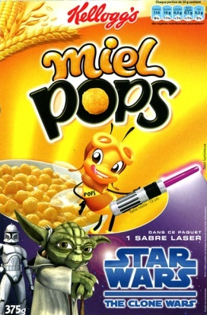
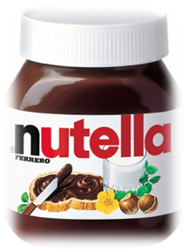
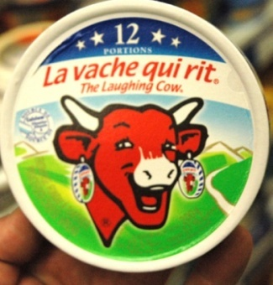


Cas d’entreprise (suite)
*La dépendance: On prouve aux parents que le produit est vital pour leurs enfants
Ex: beaucoup de marques de yaourts (Actimel…), Blédina, Nutella…
*La collection/fidélisation: Stickers, magnet, figurine…et notamment en utilisant des évenementiels et produits dérivés (figurine Star wars…)
Ex: Kinder surprise, Figurines tirées de film dans les paquets de céréales…
*L’imaginaire: les enfants ont une imagination débordante et aiment se retrouver à travers la mode (pour les filles), les super héros (pour les garçons) ou d’autres personnages
Ex: Prince de Lu, tigre=Frosties…

Slide 8
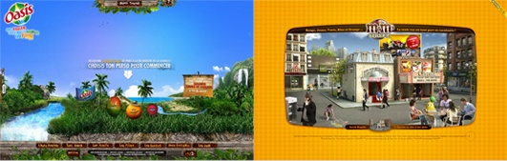
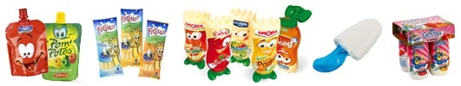
Cas d’entreprise (suite)
*Les mini sites internet: au lancement d’un nouveau produit, les marques n’hésitent pas à continuer leur promotion sur des sites internet spécialement dédiés aux buzz: la plupart contiennent des jeux, des goodies (éléments gratuits à télécharger en rapport avec la marque…) et de nombreux lots à gagner
*La double utilisation de la marque: Décliner un produit adulte en une version enfant
*Le packaging: Taille (adapté à leur utilisation, facilité d’ouverture, format de poche…), Formes, Couleurs…

Slide 9
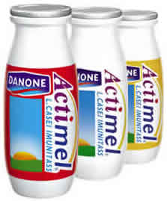

Cas d’entreprise (suite)
*Street marketing et marketing viral: il existe des agences qui engage des enfants ou des adolescents pour véhiculer une marque auprès d’autres juniors. Ils sont ainsi des ambassadeurs, toujours plus cools et plus branchés avec des produits derniers cri, participent au lancement d’un produit. Ainsi, ils déclenchent une pulsion d’achat et obligent leurs parents à obtenir le produit convoité. Le désir de l’enfant est le moteur de toute cette stratégie marketing.
*La télévision, internet….
*Utilisation d’endorser = stars, personnalités ou personnes à fort impact (Zinédine Zidane…)
*Les changements de positionnement des entreprises➔repositionnement sur bien-être, santé, bonne nutrition…
Ex: Mcdonalds change de logo pour un logo plus écologique et adapte ses menus aux normes de nutrition. Danone développe un site internet » Danone et vous » mais également l‘institut Danone avec des chapitres sur la nutrition, les familles d’aliments … etc. Volvic et le groupe Danone se positionne sur la santé et le bien-être chez les enfants (soft drinks, étiquettage plus clair, information sur les taux de sucre …). Gervais aux fruits propose des magnets ludique et éducatif. Lu utilise les oursons Chocolat pour spécifier qu’ils sont composés d’ingrédients sains et simples…

Slide 10
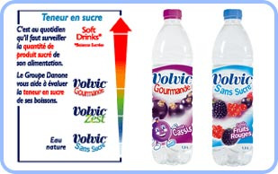
Cas d’entreprise (suite)
Volvic
Le groupe Danone se positionne sur la santé et le bien-être également chez les enfants comme il avait commencé à le faire sur une clientèle adulte. Il compare ici la teneur en sucre d’un soft drink classique avec celle de ses produits. Volvic utilise un étiquetage toujours plus clair et plus transparent. C’est l’option retenue par Volvic pour communiquer sur la teneur en sucres de ses boissons. Ce taux est désormais indiqué
sur une flèche verticale allant du moins sucré (couleur bleu en bas) au plus sucré (couleur rouge en haut). On retrouve ainsi tout en bas de cette flèche, Volvic Sans Sucre. À base d’eau minérale naturelle (99.5%), elle allie la qualité de l’eau Volvic aux délicieux goûts de fruits. Une vraie boisson plaisir sans un gramme de sucre. A noter que les enfants peuvent se retrouvés grâce aux couleurs du packaging mais aussi grâce au personnage de couleur dessiné sur la bouteille.

Slide 11
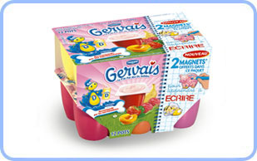
Cas d’entreprise (suite)
Gervais aux fruits
Gervais aux Fruits propose un alphabet ludique et éducatif (les Magnets) qui fait la joie des enfants et de leurs mamans. Les enfants apprennent ainsi à lire et écrire tout en s’amusant d’un côté. De l’autre côté, ce produit au calcium et à la vitamine D assurent la bonne croissance de leurs enfants.

Slide 12
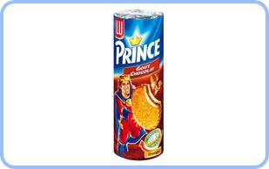
Cas d’entreprise (suite)
Prince allégé en sucres
Ce produit contient 52 % de céréales, qui apportent de l’énergie et 25 % de sucres en moins que la moyenne des biscuits fourrés goût chocolat. Accompagnez 2 Prince allégé en sucres, d’un fruit et d’un produit laitier, pour donner à votre enfant un goûter équilibré et l’aider à recharger ses batteries avant de faire ses devoirs ou du sport.

